Slide 1
MÓDULO DE USABILIDAD E INTEROPERABILIDAD
La interacción humano máquina
Generalidades de la Usabilidad
Docente:
Ever Augusto Torres Silva
ever.torres@ingbiomedica.com

Slide 2
Cronograma Módulo de Usabilidad e Interoperabilidad
SESIÓN | DURACIÓN (HORAS) | TEMA
1 | 4 | Presentación del Módulo Los errores en Salud y el papel de los sistemas de información y transacción de datos. El lado humano de la interacción Humano Máquina Generalidades de Usabilidad
2 | 4 | Marco TURF Análisis de Usuarios Análisis de Funcionalidad
3 | 4 | Marco TURF Análisis de Representación Análisis de Tareas
4 | 4 | Introducción a la Interoperabilidad Vocabularios y Terminologías
5 | 4 | Introducción a HL7 V2
6 | 4 | HL7 V2
7 | 4 | ROCOL S.A.
8 | 4 | ST JUDE MEDICAL

Slide 3
Agenda
Errores en la atención en salud
Papel de las Tecnologías de información
Estrategias para el mejoramiento
Usabilidad
  Diseño centrado en el usuario
  Conociendo a los usuarios

Slide 4

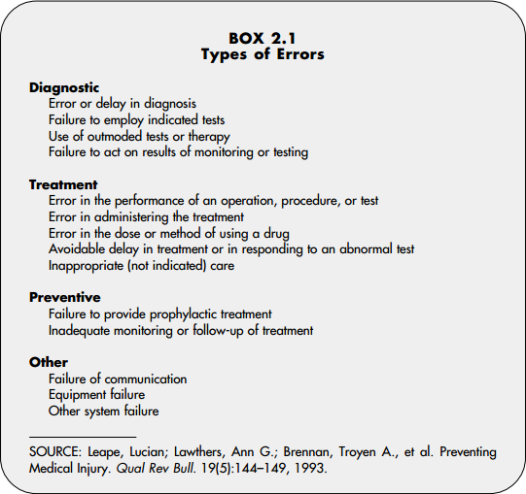
Errores en la atención en salud
Notes:
El abordaje clásico en la Medicina ha sido (y sigue siendo), el ocultamiento de los errores y la aplicación de medidas punitivas o el oprobio para quienes los cometen.
Esto motivó que, hasta hace pocos años, el tema no fuera considerado en los foros médicos (incluso en Centros Académicos)
Por este motivo no había información sobre la magnitud del problema. Parecía “que no existía”

Slide 5
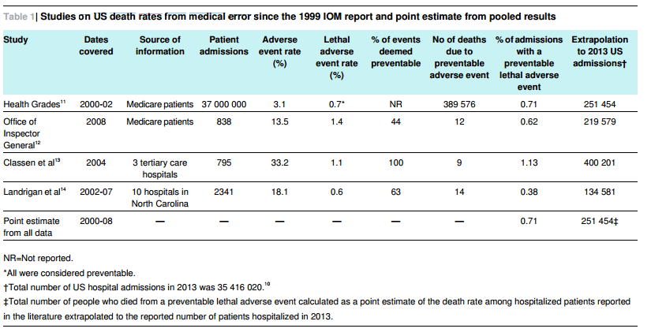

Slide 6
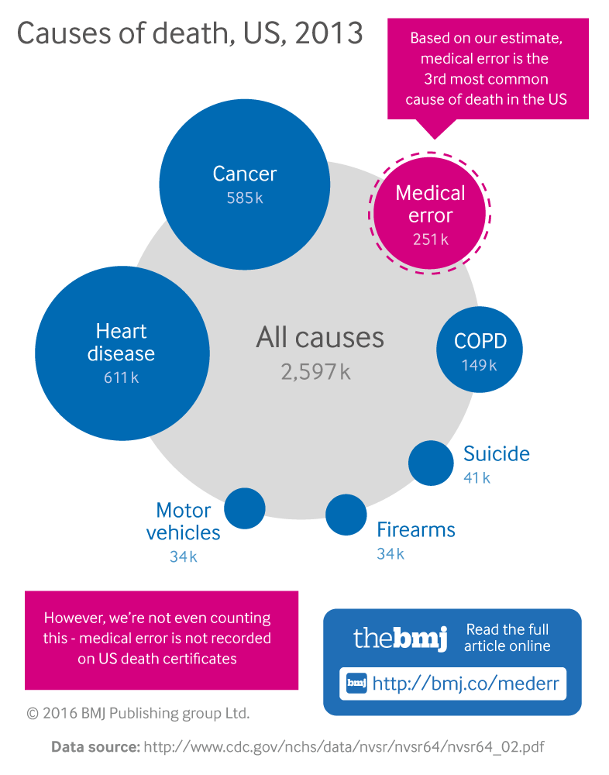
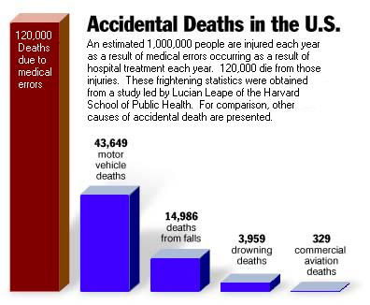

Slide 7
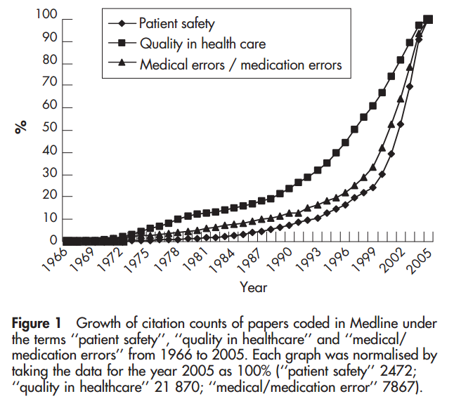
To Err is Human
(1999)
The Nature of Adverse Events in Hospitalized Patients
(1991)

Slide 8
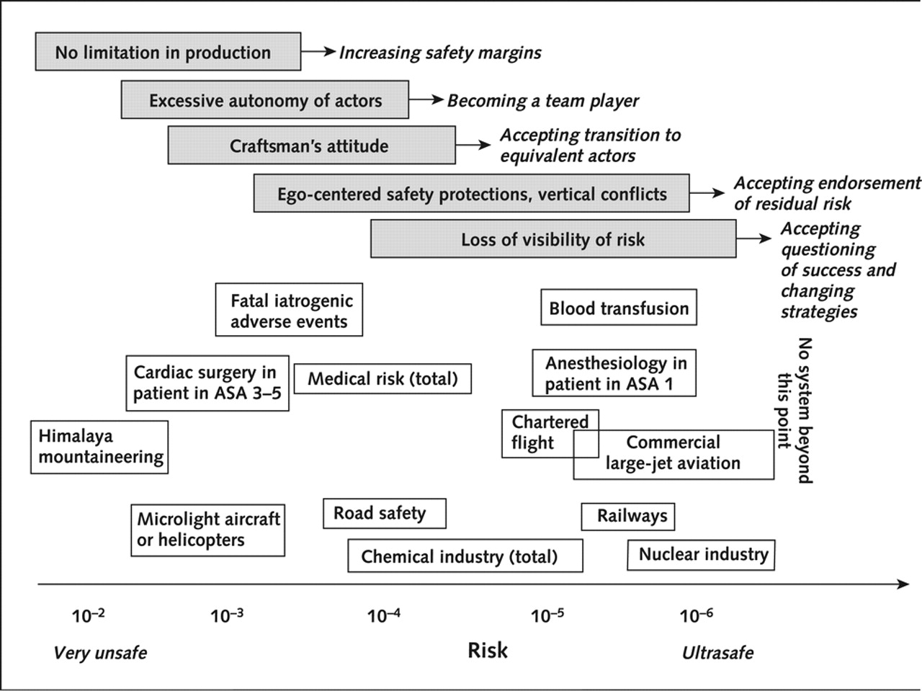

Slide 9
Pobre diseño y uso de la HCE lleva a errores y disminuye la calidad de la atención.
No existe un esquema regulatorio de monitoreo de la seguridad de un sistema de HCE
–Desarrollado a partir de errores o especificaciones incompletas
–Dependiente de plataformas poco confiables
–Tener problemas en su programación
–Bien diseñado para unas organizaciones, pero fallando en otras
–Cambios en los procesos de los clínicos (introducen nuevos potenciales errores)
Bowman S. Perspectives in Health Information Management, Fall. 2013

Slide 10
Tipos de riesgos:
Defectos en el diseño (gran cantidad de datos, con mayor riesgo de confusión, perdida de datos)
Poca usabilidad y uso inapropiado de los sistemas (Ej: sistema de órdenes médicas)
Inadecuada captura de documentación (Ej: textos predefinidos)
Copiar/pegar
Plantillas con diseño inadecuado
Bowman S. Perspectives in Health Information Management, Fall. 2013

Slide 12
Tecnoviligancia
La Tecnovigilancia se puede definir como el conjunto de actividades orientadas a la identificación, evaluación, gestión y divulgación oportuna de la información relacionada con los incidentes adversos, problemas de seguridad o efectos adversos que presente estas tecnologías durante su uso, a fin de tomar mediadas eficientes que permitan proteger la salud de una población determinada.

Slide 13
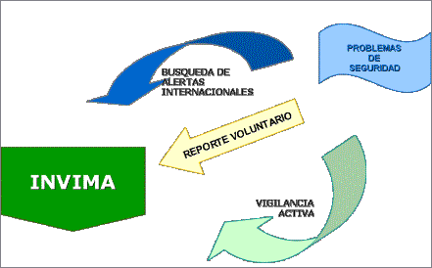

Slide 14
Definiciones
Evento adverso serio:
- Daño con consecuencias a la salud
Evento adverso no serio:
- Daño sin consecuencias
Incidente adverso serio:
- Potencial de Daño a la salud
Incidente advero no serio:
- Potencial de daño diferente a la salud

Slide 15
¿Por qué el error es tan frecuente?
Para muchos médicos y enfermeras el error solo le sucede a los incompetentes
El error es mal visto y se vive como un fracaso
Se esperan medidas punitivas y/o ser señalados como irresponsables
No se supone que haya comprensión y apoyo
En medicina se refuerza la “infalibilidad”. Esto lleva a ocultar el error en vez de admitirlo
Notes:
Infabilidad: Deshonestidad intelectual

Slide 16
TOP 10 RIESGOS EN TECNOLOGÍA BIOMÉDICA PARA EL 2017
COMO SE SELECCIONÓ
  Investigación de Incidentes
  Prueba de dispositivos médicos
  Observación y evaluación de hospitales
  Revisión de la literatura
  Entrevistas con clínicos, ingenieros clínicos, administradores de tecnología, comités de compras, administradores hospitalarios y proveedores.
  De igual manera los expertos consideran miles de reportes que llegan a través de sus sistemas de reporte y de las instituciones aliadas que comparten información de seguridad con ellos.

Slide 17
METODOLOGÍA
Severidad: ¿Cuál es la probabilidad que el riesgo ocasione daños serios o la muerte?
Frecuencia: ¿Cuál es la probabilidad que el riesgo pueda ocurrir a menudo?
Expansión: Si el riesgo ocurre ¿Las consecuencias pueden afectar a un gran número de pacientes ya sea dentro o fuera de la institución?
Percepción: ¿El problema es difícil de reconocer? ¿Puede el problema conducir a una serie de problemas antes de ser identificado o corregido?
Perfil: ¿El riesgo es propenso a recibir publicidad significativa? ¿Puede ser reportado en los medios de comunicación y puede afectar negativamente a la institución? ¿El riesgo puede ser foco de atención de las agencias reguladoras?
Prevención: ¿Se pueden tomar acciones que prevengan el problema o que disminuyan el riesgo? ¿Dar a conocer el riesgo ayudaría en un futuro a reducir las ocurrencias?

Slide 18
TOP 10
Errores en la infusión de medicamentos por bombas de infusión.
Limpieza inadecuada de dispositivos reusables que son complejos.
Alarmas de ventiladores mecánicos pasadas por alto.
Depresión respiratoria no detectada en anestesia.
Riesgos con dispositivos de calor-frio en cirugía cardiotorácica.
Mala gestión del software médico.
Riesgo ocupacional de radiación en quirófanos híbridos.
Error en la configuración de gabinetes automáticos dispensadores de medicamentos.
Mal funcionamiento o mal uso de grapadoras quirúrgicas.
Fallas en los dispositivos médicos por malas prácticas de limpieza y productos inadecuados.

Slide 19
Diseño centrado en el usuario = Interacción Humano-máquina
Atención
Memoria
El sesgo racional
Lenguaje
Efecto de la Representación

Slide 20
Atención
La atención es un proceso cognitivo que nos permite filtrar los datos que llegan por medio de los sentidos y procesarlos de manera consciente.
Podemos encontrar varios sinónimos
•Selectividad
•Posesión por la mente
•Focalización
•Concentración
•Conciencia

Slide 21
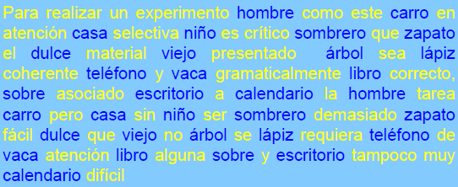
Atención Selectiva

Slide 22
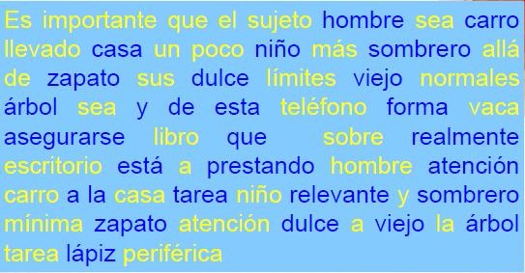
Atención alternante

Slide 23
Atención alternante
La atención puede ser alternada o cambiada a voluntad. Esto es bien importante para poder cambiar de tareas y atender a nuevos eventos que requieren de atención.
Pero el alternar la atención tiene su costo. El cambio frecuente de atención tiene consecuencias. Por ejemplo si usted pierde el hilo de una tarea previa tendrá que realizarla de nuevo, lo que implica una duplicación de esfuerzos y con posibles consecuencias como por ejemplo que un paciente reciba el mismo medicamento dos veces.

Slide 24
Modelo de Atención y Memoria Humano
SENTIDOS
Almacenamiento de corto tiempo
PROCESAMIENTO CENTRAL
Filtro selectivo
Canal de capacidad limitada
Los datos son captados por los sentidos
Parte de los datos captados se pueden almacenar por una fracción de segundo en la memoria temporal
El filtro selecciona los datos relevantes para la tarea
Dada la capacidad limitada del canal solo una fracción de los datos es enviada a proceso
El procesamiento central se apoya en la memoria de trabajo o de largo tiempo para generar información

Slide 25
La Atención es limitada
La atención está sometida a un cuello de botella. De hecho solo podemos atender a una cantidad limitada de datos en un momento dado.
https://youtu.be/IGQmdoK_ZfY

Slide 26
Atención resumen
Hemos visto hasta ahora que la atención es
•Un proceso cognitivo
•Voluntario
•Selectivo
•Con capacidad de alternancia
•Y limitado
Ahora hablemos del segundo tema: la memoria

Slide 27
MEMORIA
Es parte fundamental en el sistema de percepción humana.
También se pueden identificar 3 tipos de memoria:
•Memoria ecoica o sensorial
•Memoria de trabajo o memoria de corto plazo
•Memoria de largo tiempo.

Slide 28

Memoria ecoica o sensorial
La memoria ecoica es uno de los registros de la memoria sensorial. Concretamente, se trata de un componente de la memoria a corto plazo encargado de retener información auditiva.
https://youtu.be/1Yqj76Q4jJ4

Slide 29
Memoria de Trabajo
En los años 50s un sicólogo de nombre George Miller descubrió que las personas pueden almacenar 7±2 bloques de datos en la memoria de trabajo. Estos bloques pueden ser de cualquier tipo: letras, palabras, frases, formas, colores.
Esto se traduce en el hecho que si en un momento dado hay mas de 7 más o menos 2 bloques de datos en la memoria de trabajo sea necesario convertirlo a memoria de largo tiempo o desecharlo y por consiguiente se olvida.
Hay una discusión reciente que reduce el número de bloques y le da más relevancia al tiempo de almacenamiento de la memoria de corto término para limitar la cantidad de información.
Pero lo que si es claro es que si se agrupan los datos se incrementa la capacidad de almacenamiento.

Slide 30
Envergadura de la Memoria Experimento
8704
2193
3172
57301
02943
73619
659420
402586
542173
6849173
7931684
3617458
2761508
81042963
07239861
578149306
293486701
Este experimento es similar al propuesto por Miller para establecer la envergadura de la memoria de corto tiempo.
La idea es que lea cada línea, cierre los ojos y trate de repetir los dígitos en la línea. Si se equivoca en dos líneas seguidas su longitud de memoria será el número de dígitos de la última línea sin errores.
Una vez realice el experimento con dígitos trate de agruparlos, por ejemplo en vez de usar 8-7-0-4 (ocho, siete, cero, cuatro) para la primera línea use 87-04 (ochenta y siete, cerocuatro). Como le fue?

Slide 31
Memoria
Efectos de primacía y de lo reciente
Efecto de primacía: habla que los primeros objetos en una serie se recuerdan mejor. Este efecto se explica por tener una fortaleza en la codificación de los primeros objetos.
Efecto de lo reciente: los últimos objetos se recuerdan mejor. Este efecto se explica por las limitaciones de la memoria de trabajo.

Slide 32
Memoria y olvido
El tiempo de vida media de los datos en la memoria de trabajo es de aproximadamente 4 a 5 segundos.
Los elementos que están en la memoria de trabajo se olvidarán si no son ensayados o repetidos.

Slide 33
Memoria: Distribución de la Memoria de Trabajo
Dado que la memoria de trabajo es limitada en capacidad, podemos expandirla usando representaciones y artefactos externos, y así poder liberar más memoria para el procesamiento activo.
El fin último del diseño de interfaces es crearlas de tal manera que no agreguen carga cognitiva al usuario, y que sean capaces de suministrar la mayor cantidad de información posible.

Slide 34
CONTROL CENTRAL
Percepción
Cognición
Circuito articulatorio y almacenamiento visual y espacial
Representaciones visuales y espaciales
Representaciones Externas
Memoria interna
Memoria de trabajo distribuida
Nótese que el ciclo articulatorio es “la voz interior” que usamos para repetir información mentalmente. Nuestra memoria de trabajo verbal está limitada a 4.5 segundos. Por consiguiente podemos recordar mayor número de palabras cortas que largas.
La memoria de trabajo externa está representada por elementos físicos

Slide 35
Memoria -Declarativa vs. Procedimental
La memoria a largo plazo puede tener dos características:
Memoria Declarativa almacena hechos y datos. Por ejemplo el Nombre del presidente reelegido dos veces en Colombia es Alvaro Uribe Vélez
Memoria Procedimental se relaciona típicamente con procesos físicos, cognitivos y acciones. Por ejemplo como montar en bicicleta o los movimientos musculares de vocalización.

Slide 36
Memoria -Declarativa vs. Procedimental
Existe una disociación entre ambos (declarativa –procedimental) tipos de memoria:
–Se almacenan en diferentes partes del cerebro
–Pueden estar disociadas comportamentalmente: montar en bicicleta y hablar con un compañero de paseo al mismo tiempo.
–Pueden estar disociadas clínicamente: una persona puede perder una de ellas y no necesariamente perder la otra.
La disociación en importante para poder realizar tareas de diferente naturaleza en paralelo

Slide 37
Memoria y Contexto
Memoria dependiente del estado: El recordar información depende del estado en el cual fue codificada y almacenada.
Por ejemplo: una persona que escuchó una historia en una fiesta luego de unos “traguitos”, recordará mejor tal historia en el mismo estado mental (luego de unos “traguitos”).
El contexto puede ser también físico, como olores, arquitectura, geografía, etc.

Slide 38
Memoria -Reconocimiento vs. Recuerdo
Reconocimiento: hace referencia a escoger un artículos de una serie de objetos presentados por algún canal sensorial.
–Un experimento típico de reconocimiento consiste en memorizar una lista de palabras, luego el evaluador quita la lista y le presenta otras palabras una tras otra. Su tarea es decir si cada palabra estaba contenida o no en la lista original.
Recuerdo: hace referencia a recuperar el objeto y sus características de manera mental.
–Un experimento típico de recuerdo consiste en memorizar una lista de palabras, luego el evaluador quita la lista. Su tarea es escribir o decir el mayor número de palabras que pueda recordar.
Reconocer: es generalmente más fácil que recordar. Esto es explicable por el hecho que tener una representación del objeto al frente mejora la posibilidad de recuperar tal información de la memoria.
Esto es un principio básico en el diseño de interfaces. Recordar comandos en más difícil que utilizar menús desplegables..

Slide 39
Memoria Resumen
Hemos visto hasta ahora que la memoria es parte fundamental en el sistema de percepción humana
Hay tres tipos: ecoica o sensorial, de trabajo o corto plazo y largo plazo
La memoria de trabajo en limitada a 7 ±2 piezas de información o 4 segundos de repetición verbal. Sufre de efecto de primacía y de lo reciente.
La memoria se puede distribuir con representaciones físicas externas y mejora cuando hay reconocimiento en vez de recuerdo.

Slide 40
Sesgo Racional –efecto de la certidumbre
Efecto de la certidumbre
Sentido Común (disponibilidad de heurísticas o reglas)
Prejuicio
Falacia del jugador
Efecto de anclaje
Causalidad
Sobreconfianza
Desconocimiento de la prevalencia

Slide 41
Lenguaje -Pensamiento
Hipotesis Whorfiana(relatividad lingüística): El lenguaje que hablamos influencia la forma como percibimos el mundo

Slide 42
Efecto de representación
¿Qué es una representación? Algo que hace las veces de (representa) alguna otra cosa; El símbolo5, representa una cantidad (5).
El efecto de la representación nos dice que “Diferentes representaciones de la misma estructura abstracta puede generar un rendimiento, dificultad, comportamiento o resultado completamente diferente para cada representación.”
Este es efecto mas importante en la interacción Humano-Computador.
Veamos algunos ejemplos....

Slide 43
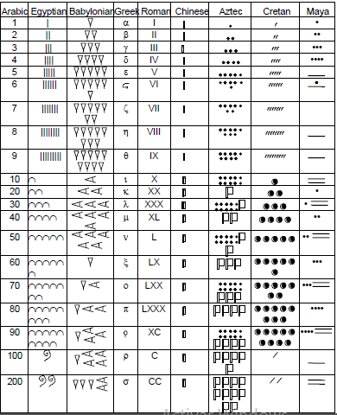

Slide 44
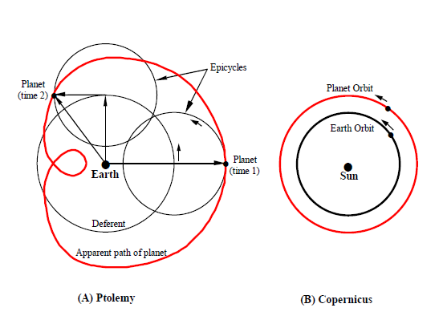

Slide 45
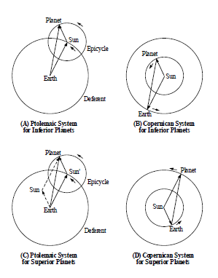

Slide 46
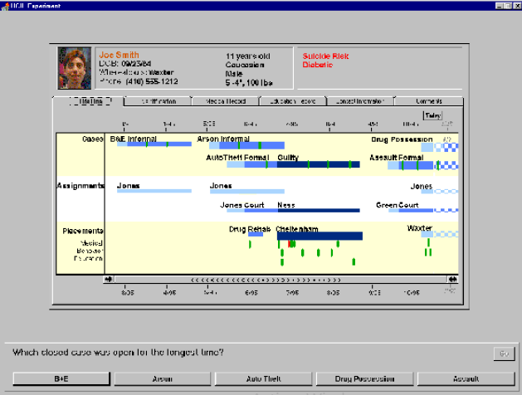

Slide 47
Resumen
La atención puede ser alternante y selectiva.
Los humanos almacenamos la memoria en 2 formas declarativa y procedimental.
Los humanos tenemos 3 tipos de memoria: Ecoica, de trabajo y de largo plazo. La memoria de trabajo es limitada a 7 +/-2 piezas de información y dura 4s aproximadamente, se ve afectada por el efecto de lo primero y lo reciente.
En general los humanos somos mejores en reconocer que recordar.
La forma como se presente una idea o concepto tiene un efecto en la forma como se entiende o usa un concepto.

Slide 48

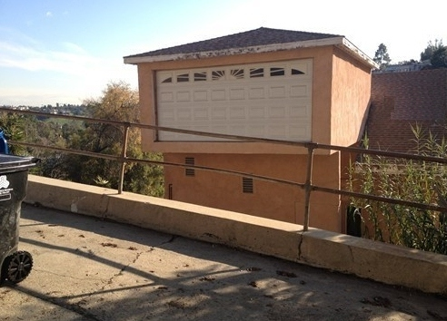

Slide 49
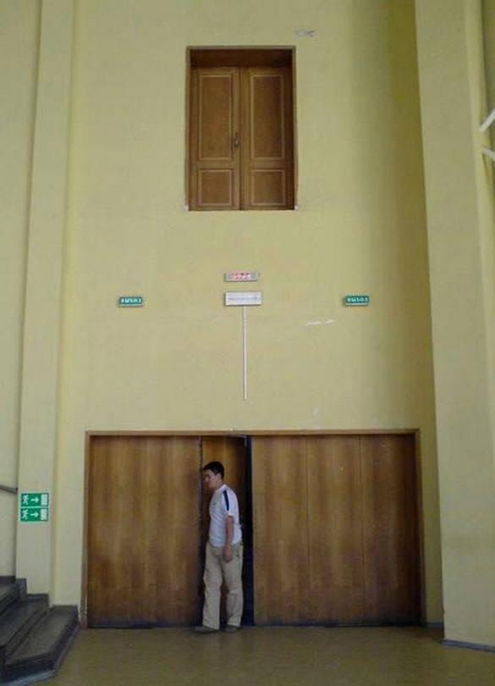


Slide 50
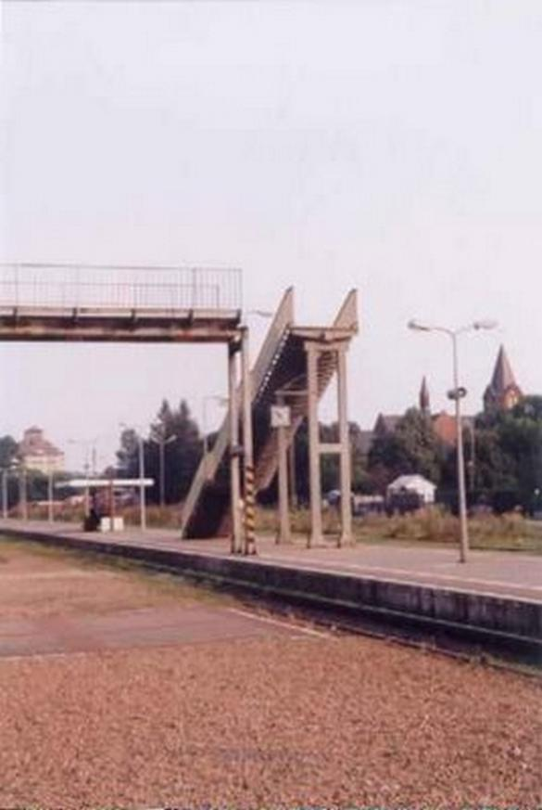
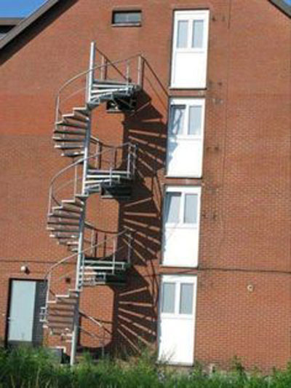

Slide 51
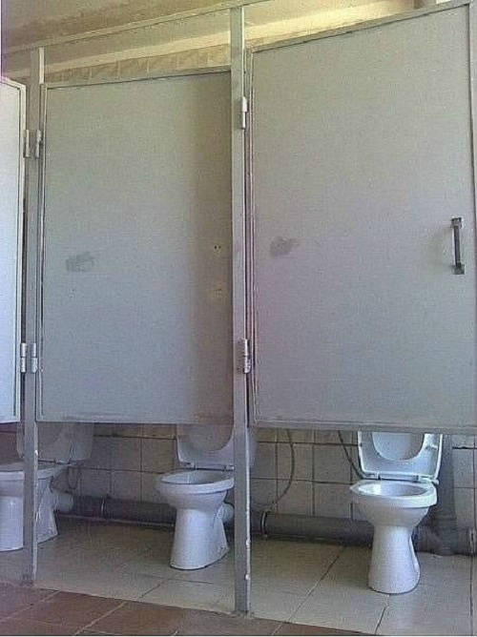
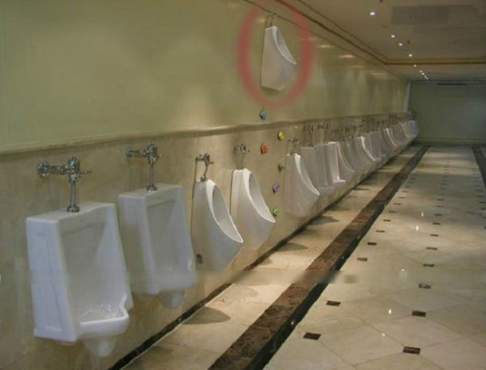

Slide 52
¿Qué es usabilidad?
DIMENSIÓN | DESCRIPCIÓN
Útil | Soporta el dominio del trabajo donde los usuarios cumplen los objetivos, independientemente de como los sistemas son implementados.
Usable | Fácil de aprender, Fácil de usar, Tolerante a los errores
Satisfactorio | Buena impresión subjetiva sobre lo útil, usable y agradable.

